Slide 1
Pěvecký sbor Ptáčata
V pěveckém sboru Ptáčata zpívají žáci 1. - 2. tříd pod vedením Mgr. Jany Wichrové, korepetitorem sboru je Mgr. Dana Kusinová.
Ptáčata se každoročně účastní krajské přehlídky DPS v Orlové, kde si v roce 2012 a 2013 vyzpívala krásné stříbrné pásmo, mezi úspěchy sboru patří také pěkné umístění na soutěži Vánoční akordy v Ostravě, kde získal zvláštní cenu skladatele P. Šibileva za umělecký dojem. V prosinci 2013 si vyzpívaly děti zlaté pásmo na festivalu DPS ve Frýdku – Místku, kde rovněž pravidelně vystupují se svým programem.
K repertoáru sboru patří písně populární, lidové a sborové úpravy písní, které děti rády doprovázejí na nástroje.

Slide 2
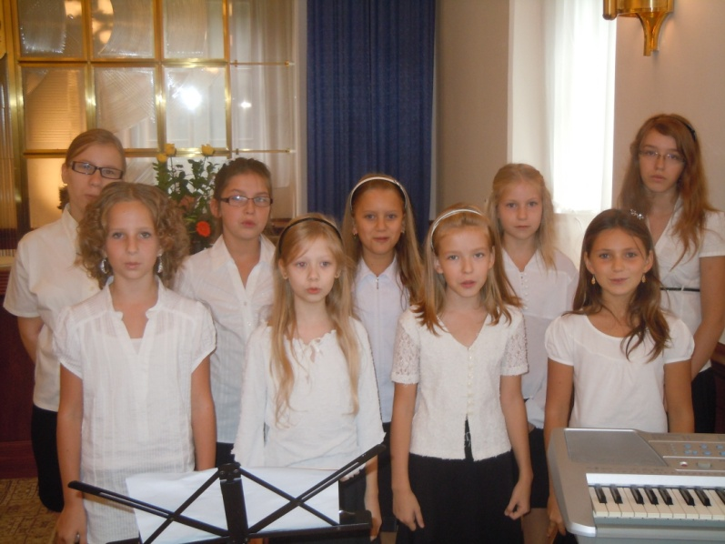
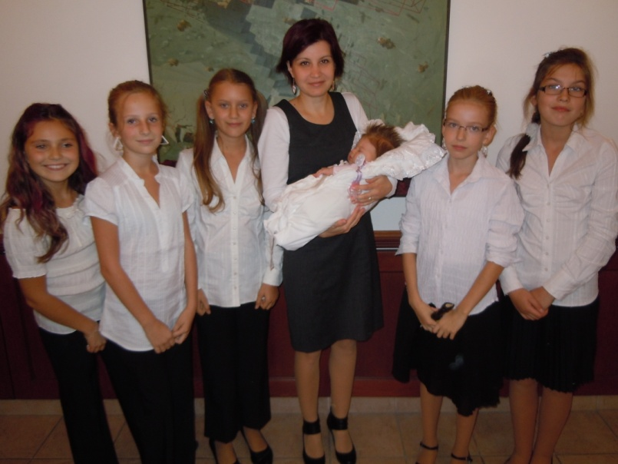
Vítání občánků
Zpěváčci pravidelně vystupují na vánočních a jarních koncertech školy. Svým zpěvem také těší obyvatele havířovského Stacionáře a účastní se havířovské akce Vítání občánků.

Slide 3
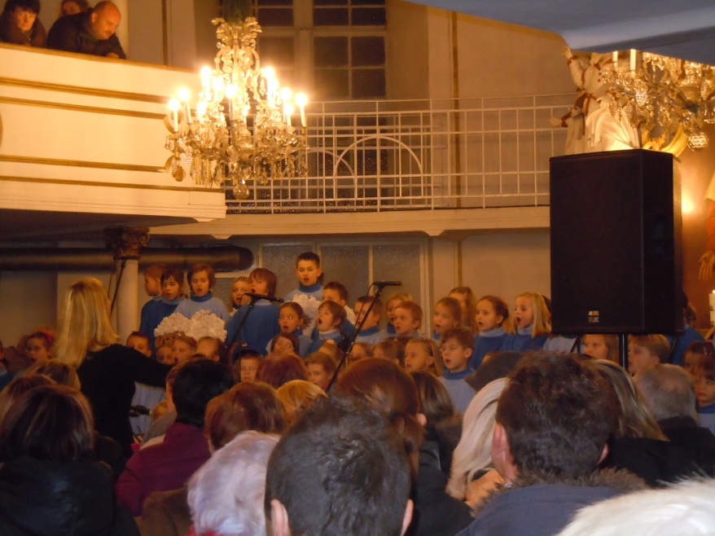
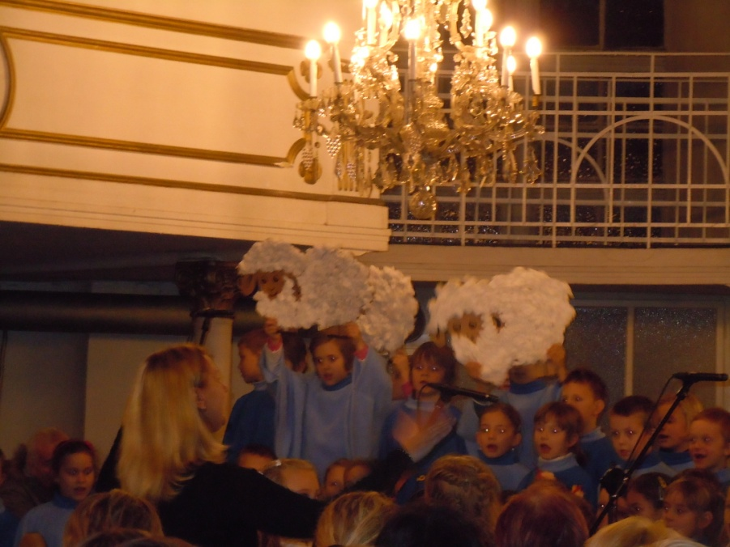
Vánoční koncert 2012

Slide 4
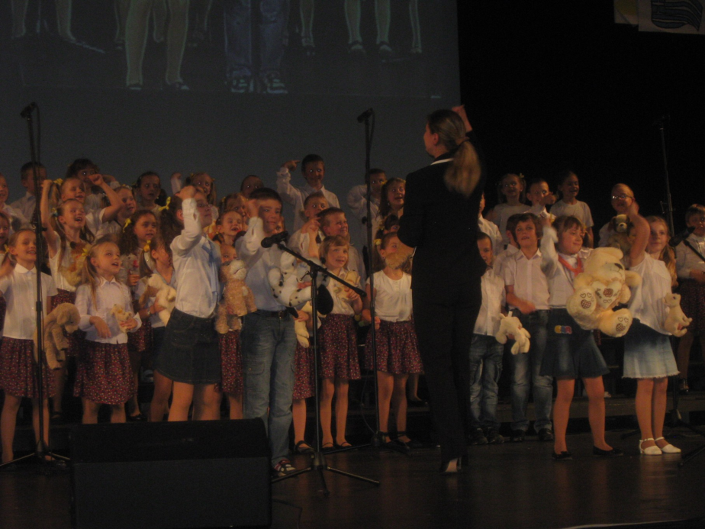
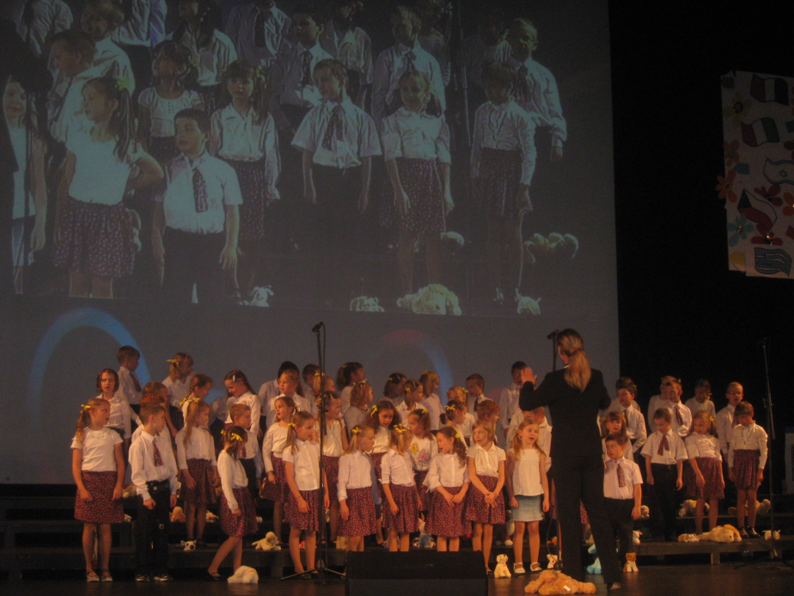
Jarní koncert, KDLJ 2013

Slide 5
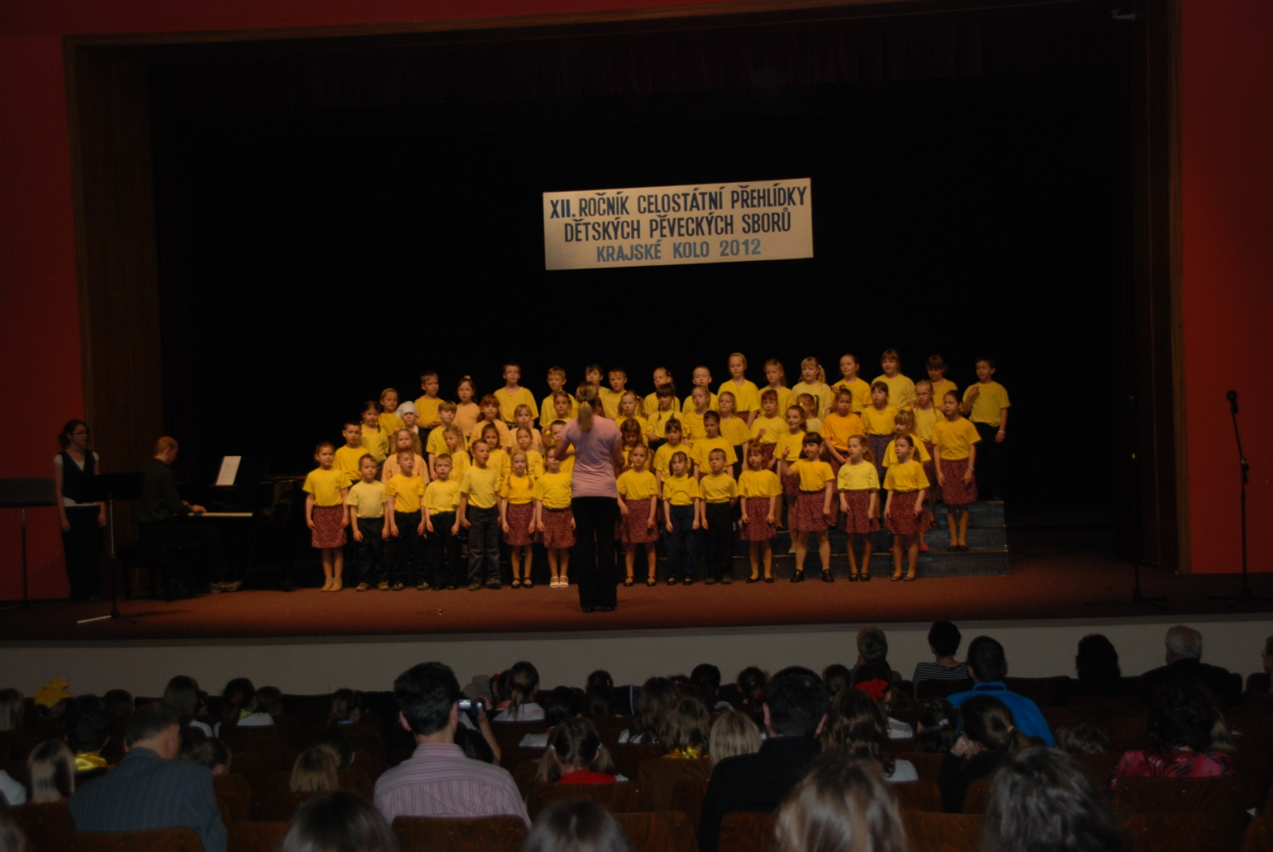
Celostátní přehlídka DPS Orlová 2012

Slide 6
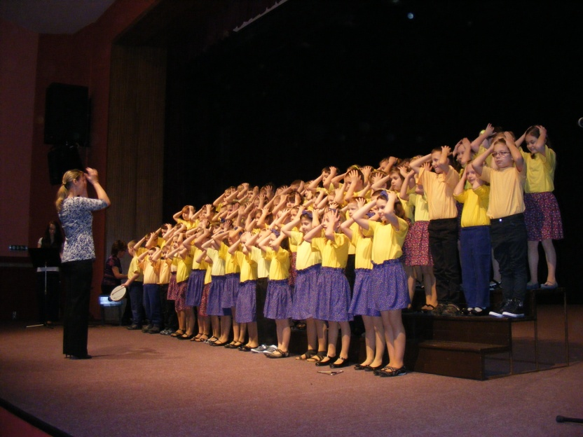
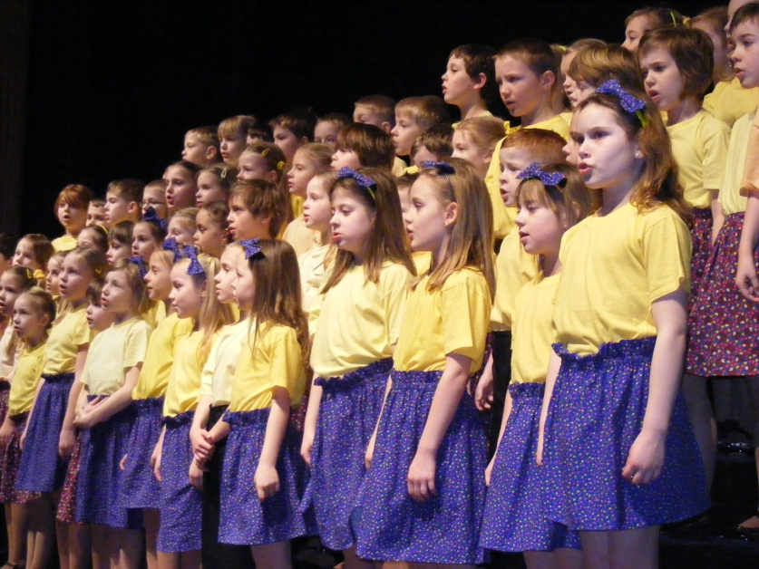
Krajská přehlídka DPS Orlová 2013

Slide 7
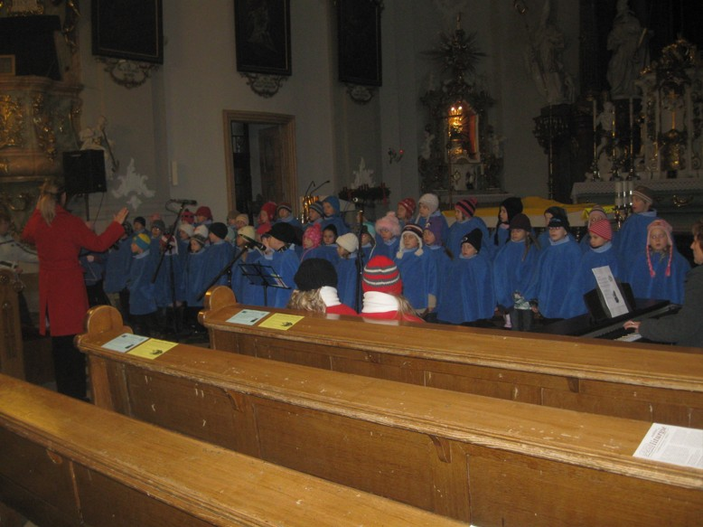
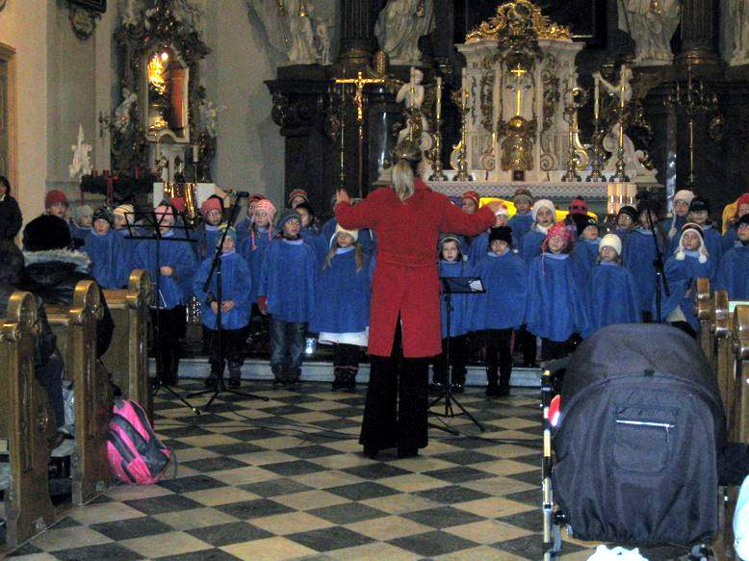
Galakoncert DPS Frýdek – Místek 2012

Slide 8
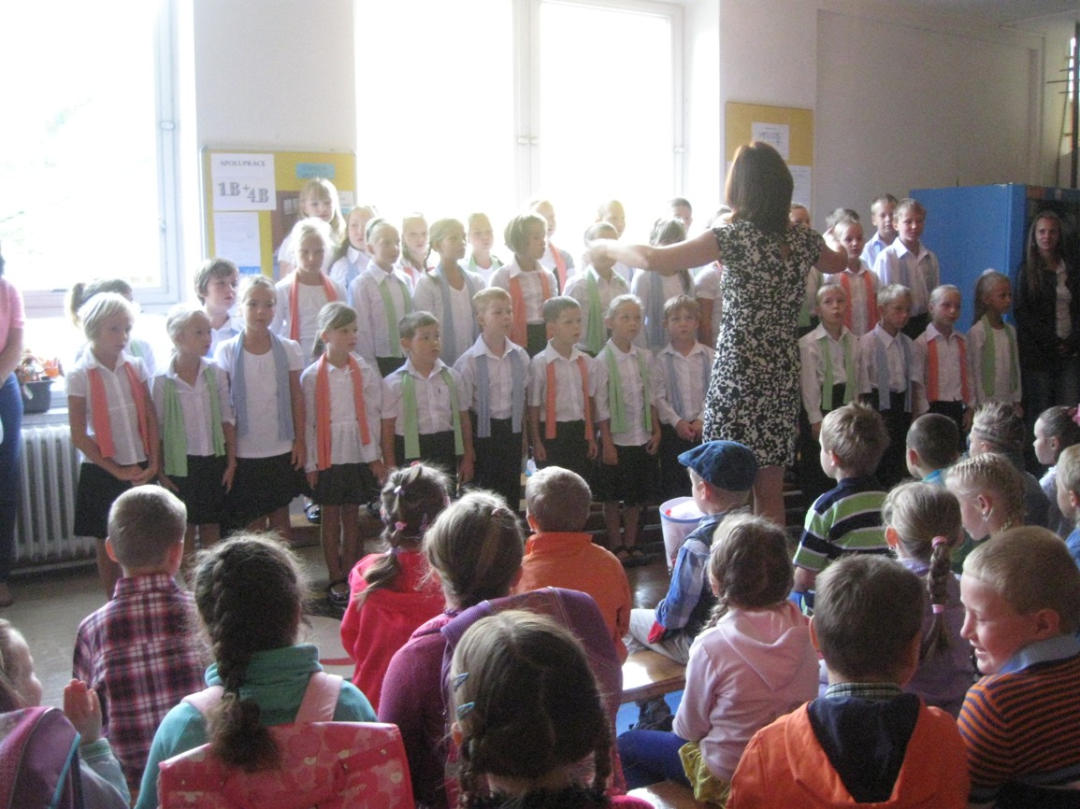
Přivítání nových prvňáčků 2013

